Slide 1

美术设计系
主讲/祝艳妮

Slide 2
字体概述
第一章
CONTENTS
目 录
基本字体绘写
第二章
新字体设计
第三章
创意文字设计
第四章

Slide 3
字体概述
第一章
认识字体
1.1
汉字的演变发展
1.2
拉丁字母的演变发展
1.3

Slide 4
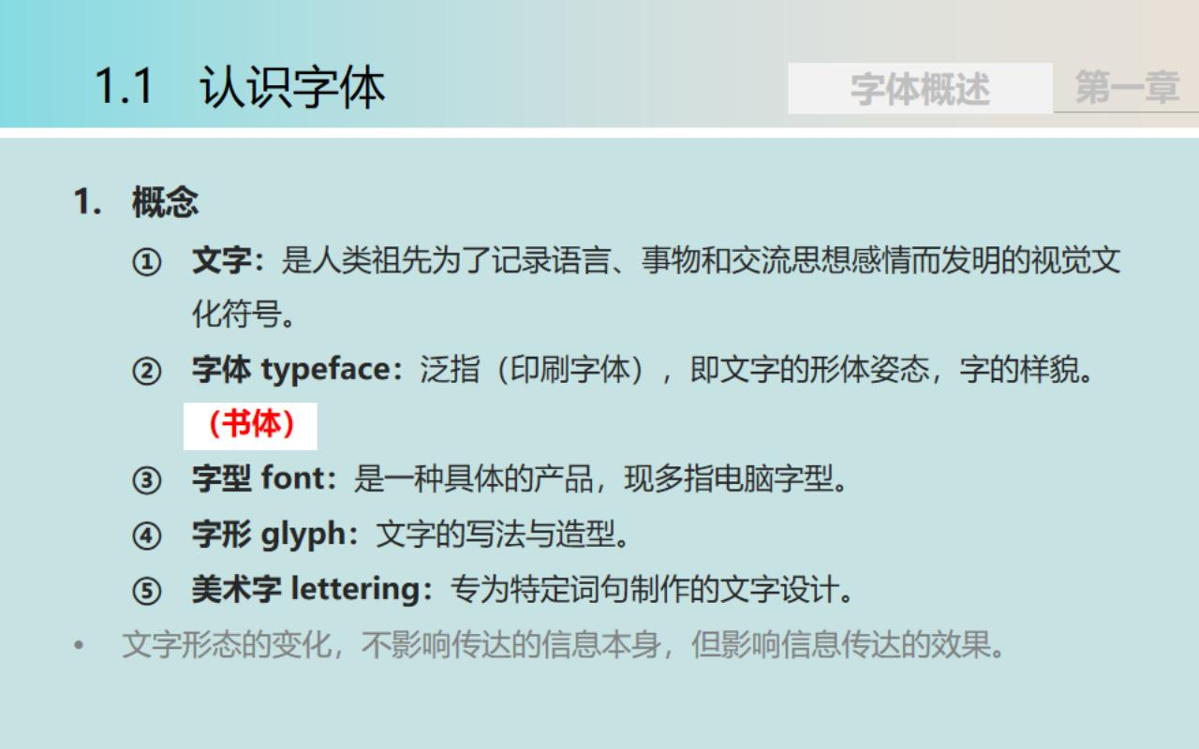

Slide 5
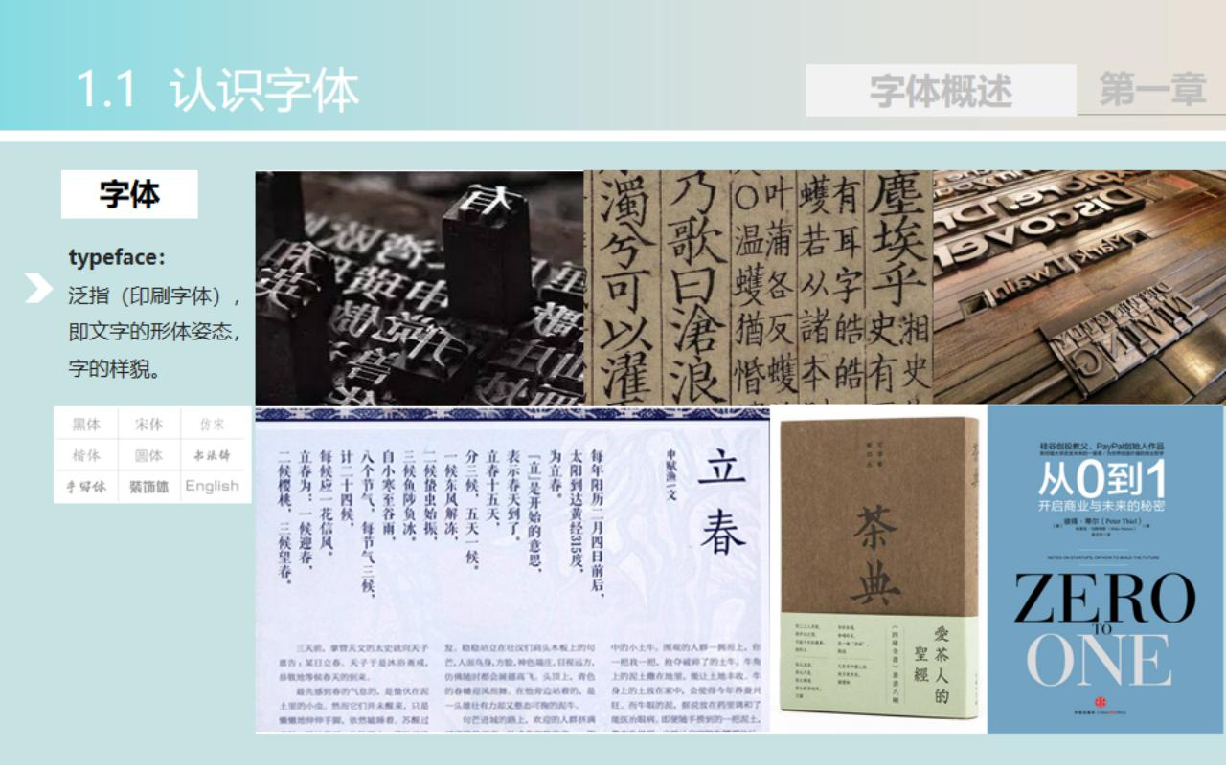

Slide 6
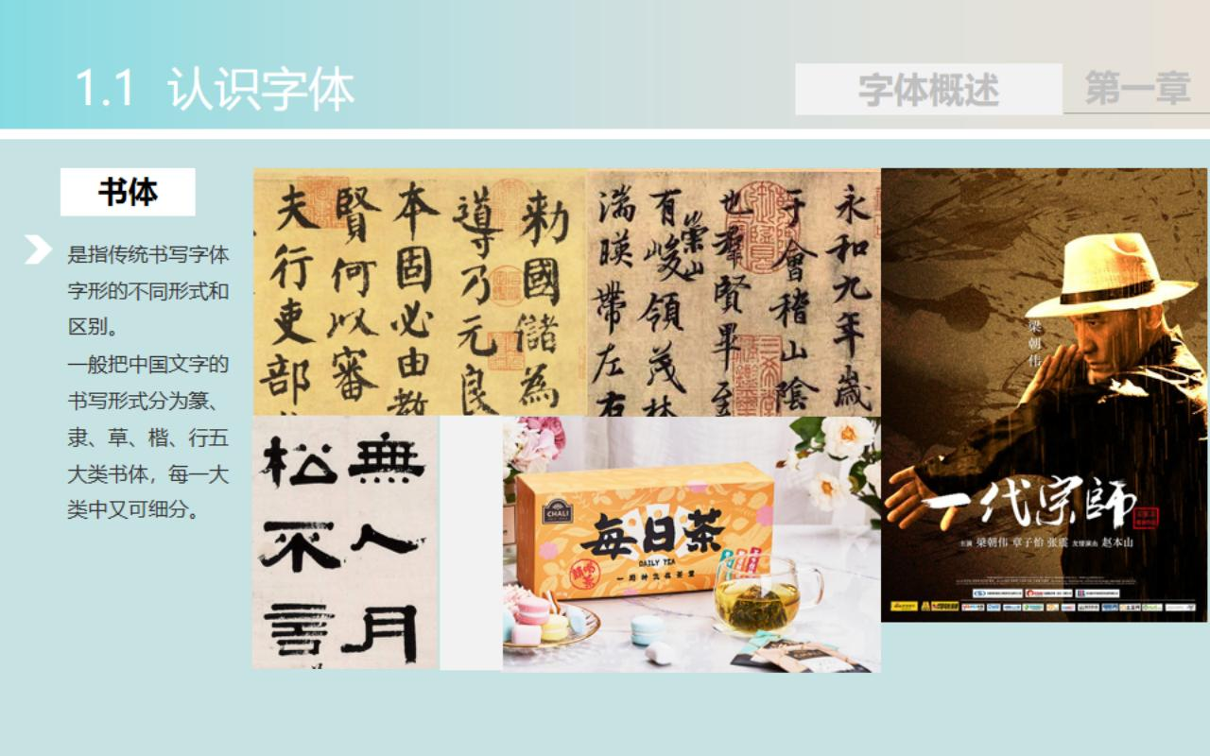

Slide 7
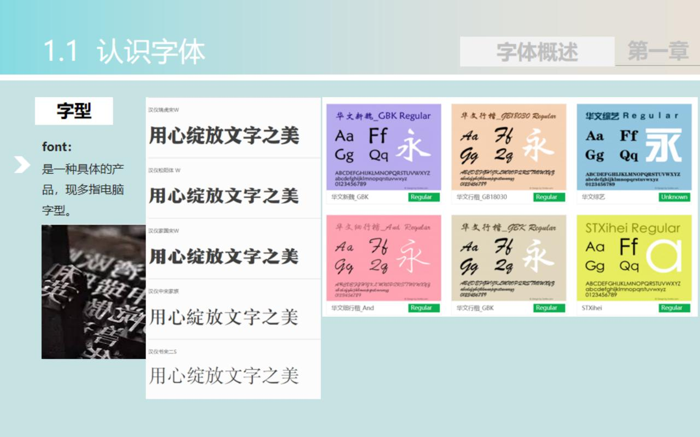

Slide 8


Slide 9


Slide 10


